Slide 1
Презентација
www.northmacedonia-timeless.com www.tourismmacedonia.gov.mk

Slide 2
Македонскиот активен туризам со ново видео се промовира на престижниот
“Lonely Planet”
Агенцијата за промоција и поддршка на туризмот во соработка со Програмата за зголемување на пазарната вработливост – ИМЕ, поддржана од Швајцарската агенција за развој и соработка - SDC, промовираа 10 - те промотивни видеа за поддршка на домашниот туризам.

Slide 3
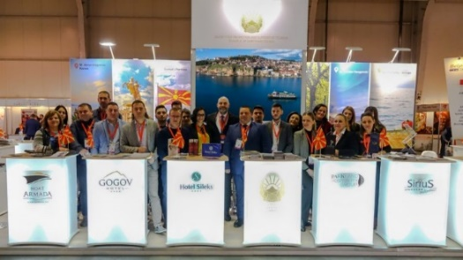
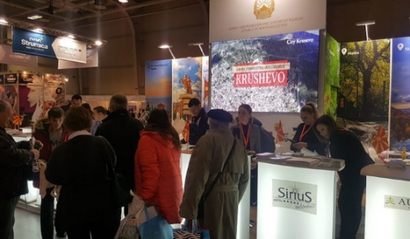
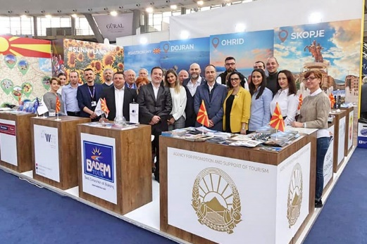
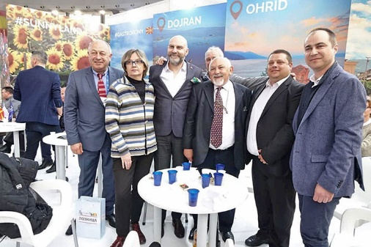
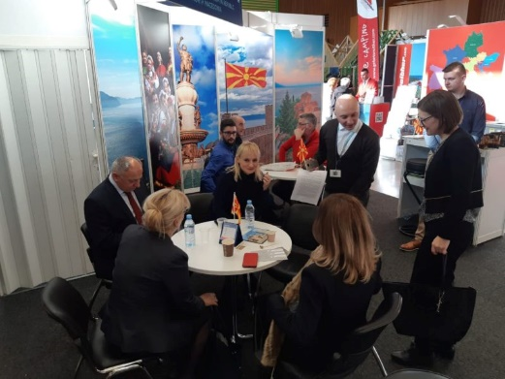
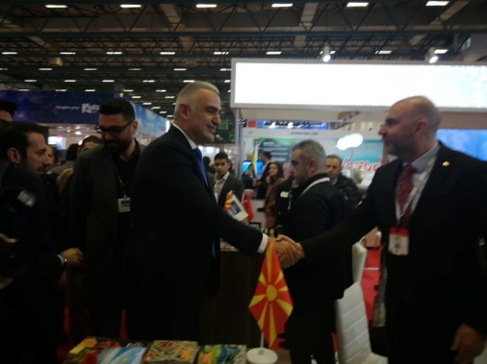
УЧЕСТВО НА МЕЃУНАРОДНИ САЕМИ 2020 ГОДИНА
01
ФИТУР
Мадрид
02
Алпе Адриа
Љублана
03
ЕМИТТ
Истанбул
04
ХОЛИДЕЈ СПА ЕКСПО
Бугарија
05
САЈАМ ТУРИЗМА
БЕЛГРАД

Slide 4
СОБИ
РЕСТОРАНИ
230
17.235
43.289
4.383
ХОТЕЛИ
КРЕВЕТИ

Slide 5
УСПЕШНИ ПРИКАЗНИ
TUI & CORENDON
BOHEMIA
REGOBIS
TUI и Корендон се грижат за 30.000 холандски туристи по сезона
Туроператор од Полска кој придонесе да се зголеми бројот на полски туристи
Туроператор што го зголеми бројот на бугарски туристи во Македонија за 18%
14 чартер авиони слетаа во Охрид од Катовице. Полските туристи се зголемија за 55% во последната година.
NORDICA
RAINBOW
ARKIA
Туроператор кој воспостави сезонски летови помеѓу Талин и Охрид.
Воспоставени сезонски летови Варшава - Охрид - Варшава со очекувања од 3000 туристи во Охрид за првата сезона.
Аркиа три пати неделно имаше кружни патувања Тел Авив - Охрид - Тел Авив
JOLLY TRAVEL И TATIL BUDUR Туроператори што ги зголемија бројот на турски туристи во Северна Македонија

Slide 6
СТАТИСТИКА
Ноќевања 2016
Ноќевања 2017
Ноќевања 2018
Ноќевања 2019
2.461.160
2.775.152
3.176.808
3.262.398
ноќевања
туристи
Туристи 2016
Туристи 2017
Туристи 2018
Туристи 2019
856.843
998.841
1.126.935
1.184.963
Графички приказ број на домашни и странски туристи и ноќевања 2016 – 2019 Извор: Државен завод за статистика

Slide 7
ТОП 5 ЗЕМЈИ ТУРИСТИ 2018 - 2019
0,7 %
2018
3,7 %
6,1 %
40,6 %
2019
3,0 %
Графички приказ топ 5 земји посети 2018 - 2019 во проценти Извор: Државен завод за статистика

Slide 8
МОЖНОСТИ ВО ТУРИЗМОТ
* Нема ДДВ на:
- Градежни материјали; градежни услуги.
* Личен данок на доход од 0% за првите 10 години
ТУРИСТИЧКИ РАЗВОЈНИ ЗОНИ И АВТОКАМПОВИ
НАМАЛЕН ДДВ ОД 18% НА 5%, БРОЈНИ ПРИДОБИВКИ ЗА СТРАНСКИТЕ ИНВЕСТИТОРИ, БЕСПЛАТНИ ЗОНИ ЗА РАЗВОЈ НА ТУРИЗМОТ

Slide 9
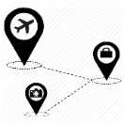
ВИСИНА НА СУБВЕНЦИИ
€15
€25- €65
€10- €20
Кружни тури
Воздушен превоз
Автобуски превоз
Престој со минимум 3 ноќевања
Група од минимум 10 лица: Субвенции од 15 до 65 евра
3 x
€15
€65
СУБВЕНЦИОНИРАНИ 5% ОД ВКУПНИОТ БРОЈ
НА СТРАНСКИТЕ ТУРИСТИ

Slide 10
ДЕВИЗЕН ПРИЛИВ ОД ТУРИЗМОТ ВО $USD
26.49%
Графички приказ девизен прилив 2017 – 2019 Извор: Министерство за Економија

Slide 11
ВИ БЛАГОДАРИМЕ
Агенција за промоција и поддршка на туризмот

